Slide 1




Plataforma lista de amigos
Projeto em PHP

Slide 2


Como o sistema funciona
Uma forma simples de entender o que o projeto faz.
Salva os dados no banco MySQL.
1
Só quem tem senha consegue entrar.
2
Funciona bem no celular e computador.
3

Slide 3


O que usei no projeto
PHP
MySQL
W3.CSS
Linguagem que faz o sistema pensar.
Onde guardamos as informações.
Para deixar as telas bonitas.

Slide 4
Organização do Código
Separando os arquivos para não bagunçar.
require_once
conexaoBD.php
Evita escrever o mesmo código várias vezes.
Um arquivo único para conectar ao banco.

Slide 5
Como funciona o login
Captura
Validação
Acesso
O usuário digita seu nome e senha.
O sistema confere se está certo no banco.
Se estiver tudo ok, ele entra no sistema.

Slide 6
Uso de Sessões
$_SESSION
O sistema "lembra" de quem está logado.
Protege as páginas importantes.
Manda de volta pro login quem não tem acesso.

Slide 7

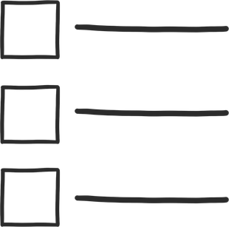


O que o sistema faz (CRUD)
Create
Read
Cadastra novos amigos.
Mostra a lista completa de amigos.
Update
Delete
Altera as informações de alguém.
Apaga um amigo da lista.

Slide 8
Uso de Cookies
setcookie()
Salva pequenos avisos no navegador.
Tem um tempo certo para desaparecer.
Ajuda a guardar preferências de quem usa.

Slide 9
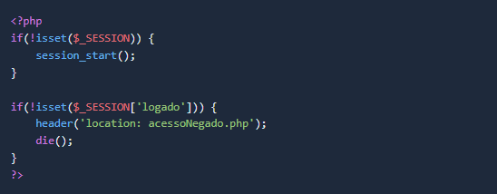
Código de Segurança
Esse código barra na hora as pessoas que tentam entrar sem login.

Slide 10
Fim da Apresentação
Muito obrigado pela atenção de todos!

